Slide 1
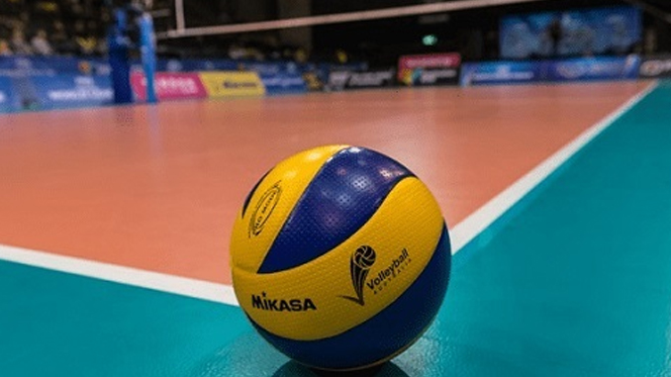
VOLEIBOL

